Slide 1
LECTURA 2 SDGS Y ACCESO A LA ENERGÍA
OnSSET/Global Plataforma de Electrificación
Versión 1.0

Slide 2
Resultados del aprendizaje
Al final de la conferencia, serás capaz de:
OIT1: Describir la situación del acceso a la energía en el mundo.
OIT2: Enumerar las opciones tecnológicas para la electrificación.
OIT3: Describir el contexto histórico de las minirredes.
OIT4: Extraer los resultados de la Plataforma Mundial de Electrificación
Nombre del curso
Notes:
Esta conferencia tiene cuatro resultados de aprendizaje previstos. Después de esta conferencia usted será capaz de:
Describir la situación del acceso a la energía en el mundo.
Enumerar las opciones tecnológicas para la electrificación.
Describa el contexto histórico de las minirredes.
Extraer los resultados de la Plataforma Global de Electrificación
Estos resultados de aprendizaje serán importantes para la comprensión básica de la modelización geoespacial.

Slide 3
2.1 Acceso a la energía y OnSSET
ODS7
ODS7: "Garantizar el acceso a una energía asequible, fiable, sostenible y moderna para todos en 2030...".
Fuente de la imagen: ONU, imagen
ONU, 2021
Notes:
En 2015, la Asamblea General de las Naciones Unidas lanzó la Agenda 2030 para el Desarrollo Sostenible, que incluye 17 Objetivos de Desarrollo Sostenible para las personas, el planeta y la prosperidad. A lo largo de este curso, nos centraremos en el ODS 7: "Garantizar el acceso a una energía asequible, fiable, sostenible y moderna para todos en 2030".
Utilizaremos la Herramienta de Electrificación Espacial de Código Abierto (OnSSET), que se centra específicamente en el acceso a la electricidad. Como ya hemos comentado anteriormente y lo haremos continuamente en este curso, el ODS7 y la electricidad son importantes tanto por sí mismos como por ser facilitadores de otros objetivos y desarrollos, por ejemplo, la mejora de las instalaciones sanitarias, la mejora de la educación y el desarrollo económico.

Slide 4
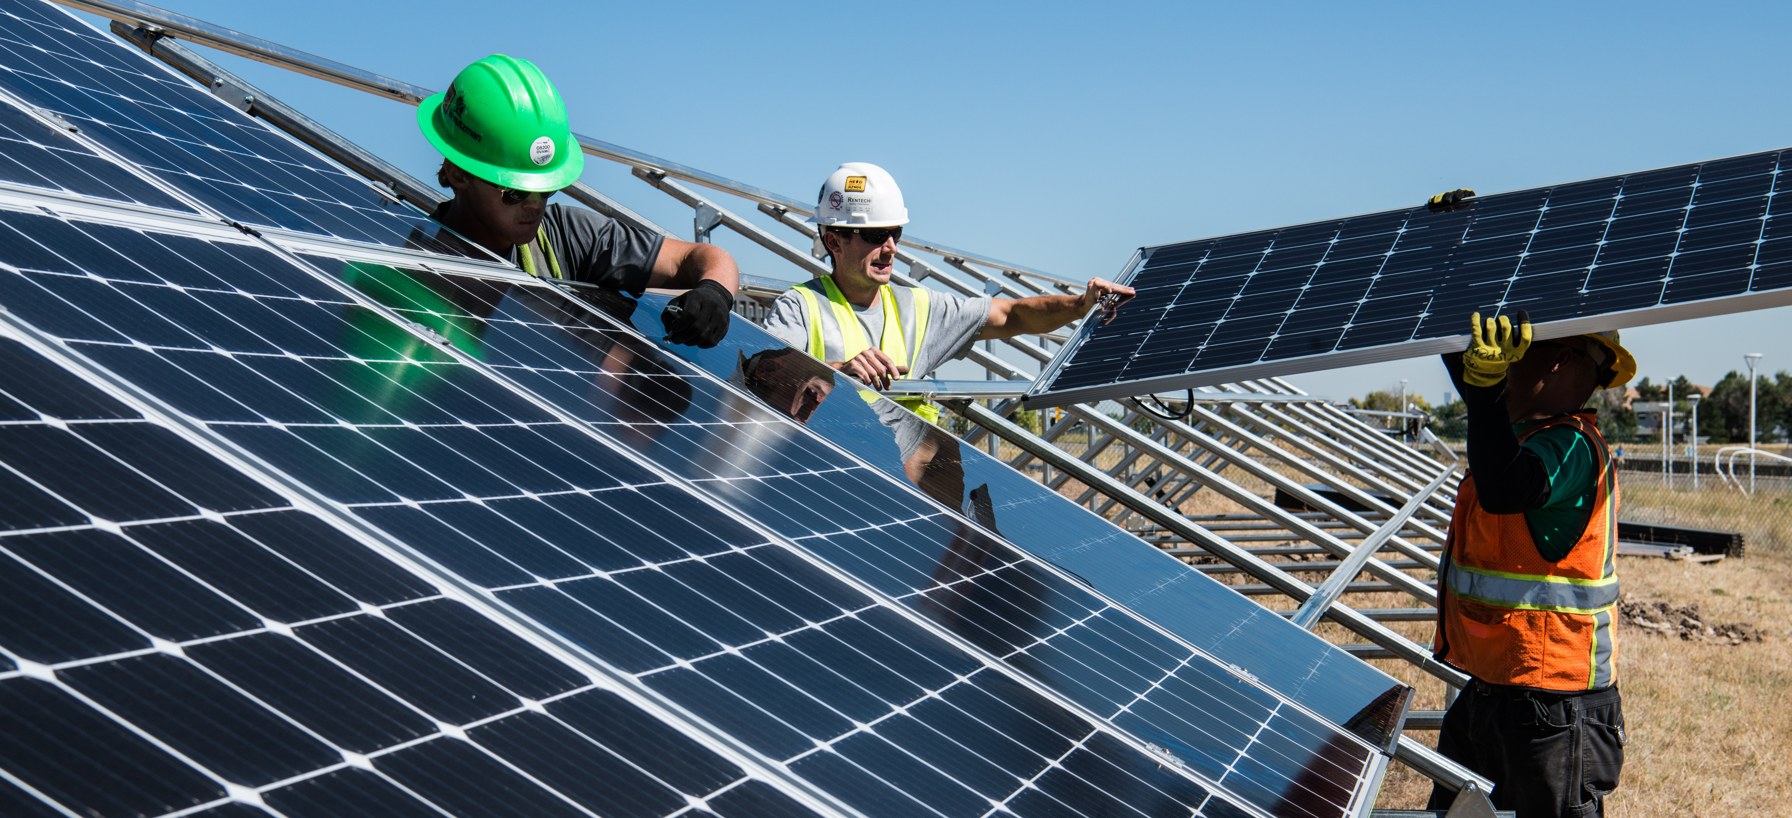
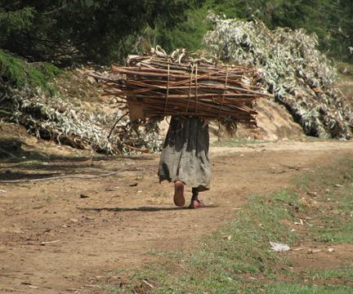
2.1 Acceso a la energía y OnSSET
El acceso a la energía es importante en muchos sectores
Fuso Nerini, 2018; ONU, 2016
Notes:
Pero, ¿por qué es tan importante el ODS7? Como ya vimos en la primera lección, el ODS 7 es importante para varios de los ODS.
El sistema energético apoya a todos los sectores, desde las empresas, la medicina y la educación hasta la agricultura, las infraestructuras, las comunicaciones y la alta tecnología. El acceso a la electricidad en los países más pobres ha empezado a aumentar y la eficiencia energética sigue mejorando. Al mismo tiempo, las energías renovables están aumentando su cuota de electricidad producida. Durante muchas décadas, los combustibles fósiles como el carbón, el petróleo o el gas han sido las principales fuentes de producción de electricidad, pero la quema de combustibles de carbono produce grandes cantidades de gases de efecto invernadero, que causan el cambio climático y tienen efectos perjudiciales para el bienestar de las personas y el medio ambiente. Esto afecta a todo el mundo, no sólo a unas pocas poblaciones. Además, el consumo mundial de electricidad está aumentando rápidamente. Sin un suministro estable de electricidad, los países no podrán alimentar sus economías.

Slide 5
2.1 Acceso a la energía y OnSSET
Acceso a la energía y ODS7
En 2019, 789 millones de personas no tenían acceso a los servicios de electricidad.
Si seguimos las políticas y tendencias actuales, 530 millones de personas del África subsahariana seguirán sin acceso a la electricidad en 2030
IEA, 2019; IEA, 2020
Fuente: Adaptado de Mentis et al. 2021
Fuente de la imagen: OurWorldInData.org, imagen, con licencia CC-BY 4.0
Notes:
En 2010, alrededor de 1.200 millones de personas en el mundo no tenían acceso a la electricidad. En la última década se han producido grandes avances, especialmente en Asia. Según las últimas cifras, las personas sin acceso han disminuido a unos 789 millones de personas que no tienen acceso a los servicios de electricidad.
Como se puede ver en la diapositiva, el África subsahariana es actualmente la región donde más personas carecen de acceso a la electricidad en sus hogares. La Agencia Internacional de la Energía (AIE) proyectó en el World Energy Outlook (WEO) de 2019 que si seguimos las políticas y tendencias actuales, 530 millones de personas en el África subsahariana seguirán sin acceso a la electricidad en 2030. Esto significaría que no alcanzaríamos la meta del ODS7. En un escenario más ambicioso, la AIE muestra que las tecnologías fuera de la red serían la opción tecnológica menos costosa para dos tercios de todas las nuevas conexiones para lograr el ODS7 y alcanzar el acceso universal en 2030. La red nacional suministraría el tercio restante de las nuevas conexiones. Esta división entre tecnologías dentro y fuera de la red es lo que estudiaremos a lo largo de este curso. Cuál es la mejor opción varía según los países en función de los objetivos de demanda y los costes de la tecnología, por mencionar algunos parámetros.

Slide 6
2.1 Acceso a la energía y OnSSET
Transformación del sistema eléctrico
La consecución del ODS 7 para 2030 requiere una transformación fundamental del sector eléctrico en las zonas que actualmente carecen de servicios
La planificación moderna de la electrificación debe tener en cuenta:
1) Minimización de los costes del sistema
2) Innovación tecnológica (nuevas tecnologías y configuraciones de sistemas)
3) Integridad medioambiental
4) Iniciativas privadas y/o públicas
5) Preocupaciones geopolíticas (seguridad energética y fiabilidad del suministro)
Fuente: Mentis et al. 2021
Notes:
La consecución del ODS 7 para 2030 requiere una transformación fundamental del sector eléctrico en las zonas que actualmente carecen de servicios. La planificación moderna de la electrificación debe tener en cuenta una serie de factores diferentes para tener éxito.
En primer lugar, hay que tener en cuenta el coste del sistema, que debe minimizarse para garantizar que los gobiernos, las organizaciones internacionales y las empresas, así como los consumidores potenciales, puedan recaudar los fondos necesarios.
Un segundo factor a tener en cuenta es que el proceso de planificación y los modelos deben tener en cuenta la innovación tecnológica. El sistema de energía de los países donde el acceso a la electricidad es escaso hoy en día no tiene por qué copiar los sistemas de los países que sí tienen acceso universal a la electricidad. Por ejemplo, a medida que los costes de la energía solar fotovoltaica (FV) han ido disminuyendo y los sistemas solares domésticos están disponibles, estas soluciones podrían utilizarse para proporcionar acceso a la electricidad. Ya sea en lugar de la red o antes de que ésta pueda extenderse hasta ese lugar. Por lo tanto, los modelos energéticos para el acceso a la electricidad tienen que poder incluir estos sistemas de forma adecuada.
Un tercer factor son las consideraciones medioambientales, que también deben tenerse en cuenta. Muchas veces, las personas que carecen de acceso a la electricidad son las mismas que sufren los mayores riesgos debido al cambio climático. La fuente de energía utilizada para generar electricidad puede afectar al coste de la misma, así como a sus impactos medioambientales.
El cuarto factor es ¿quién pagará la inversión? ¿Se permite a las empresas privadas invertir en la generación, transmisión y distribución de energía conectada a la red o sólo en el sector de uso final? Del mismo modo, ¿invierte el gobierno sólo en la red eléctrica o también gestiona minirredes y sistemas solares domésticos?
Por último, las preocupaciones geopolíticas también pueden ser un factor. Esto significa considerar si la energía es de origen local, como la solar o la eólica, o si depende de otros países, lo que suele ser el caso de los combustibles fósiles si hay que importarlos. Del mismo modo, la energía hidroeléctrica también puede ser geopolítica, si depende de ríos transfronterizos.

Slide 7
2.1 Acceso a la energía y OnSSET
Mensajes clave
El acceso a la energía sostenible (electricidad) es clave para alcanzar muchos Objetivos de Desarrollo Sostenible (por ejemplo, la mejora de las instalaciones sanitarias, la mejora de la educación, el desarrollo económico).
La planificación del sistema eléctrico debe tener en cuenta muchos factores, como la minimización de costes, los aspectos medioambientales y la geopolítica.
Fuente: Mentis et al. 2021
Notes:
Los mensajes clave de esta miniconferencia son, en primer lugar, que el acceso a la energía sostenible es importante no sólo como objetivo propio, sino también porque puede contribuir a mejorar muchos ámbitos diferentes, como la salud, la educación y el desarrollo económico.
En segundo lugar, en la planificación de los sistemas de energía para aumentar el acceso a la electricidad hay que tener en cuenta diferentes cuestiones, desde los aspectos económicos hasta las consideraciones medioambientales y los problemas geopolíticos.

Slide 8
Conferencia 2.1 Referencias
Fuso Nerini, F., Tomei, J., To, L.S., Bisaga, I., Parikh, P., Black, M., Borrion, A., Spataru, C., Castán Broto, V., Anandarajah, G., Milligan, B., Mulugetta, Y., 2018. Mapeo de sinergias y compensaciones entre la energía y los Objetivos de Desarrollo Sostenible. Nature Energy 3, 10-15. https://doi.org/10.1038/s41560-017-0036-5
Agencia Internacional de la Energía; Agencia Internacional de Energías Renovables; División de Estadística de las Naciones Unidas; Banco Mundial; Organización Mundial de la Salud. 2020. Tracking SDG 7 : The Energy Progress Report 2020. Banco Mundial, Washington, DC. © Banco Mundial. https://openknowledge.worldbank.org/handle/10986/33822 Licencia: CC BY-NC 3.0 IGO
Mentis, D., Korkovelos, A., Sahlberg, A., Khavari, B., n.d. Lecture 1: Introduction to geospatial electrification modelling [WWW Document]. Kit de enseñanza de OnSSET. URL https://onsset.github.io/teaching_kit/courses/module_1/Lecture_1/ (consultado el 18.2.21).
2019. PERSPECTIVA MUNDIAL DE LA ENERGÍA 2019. Publicaciones de la OCDE 810. https://doi.org/10.1787/caf32f3b-en
ONU, 2016. ENERGÍA ASEQUIBLE Y LIMPIA: 2016. https://www.un.org/sustainabledevelopment/wp-content/uploads/2016/08/7_Why-It-Matters-2020.pdf
Nombre del curso
Mini conferencia Objetivo de aprendizaje

Slide 9
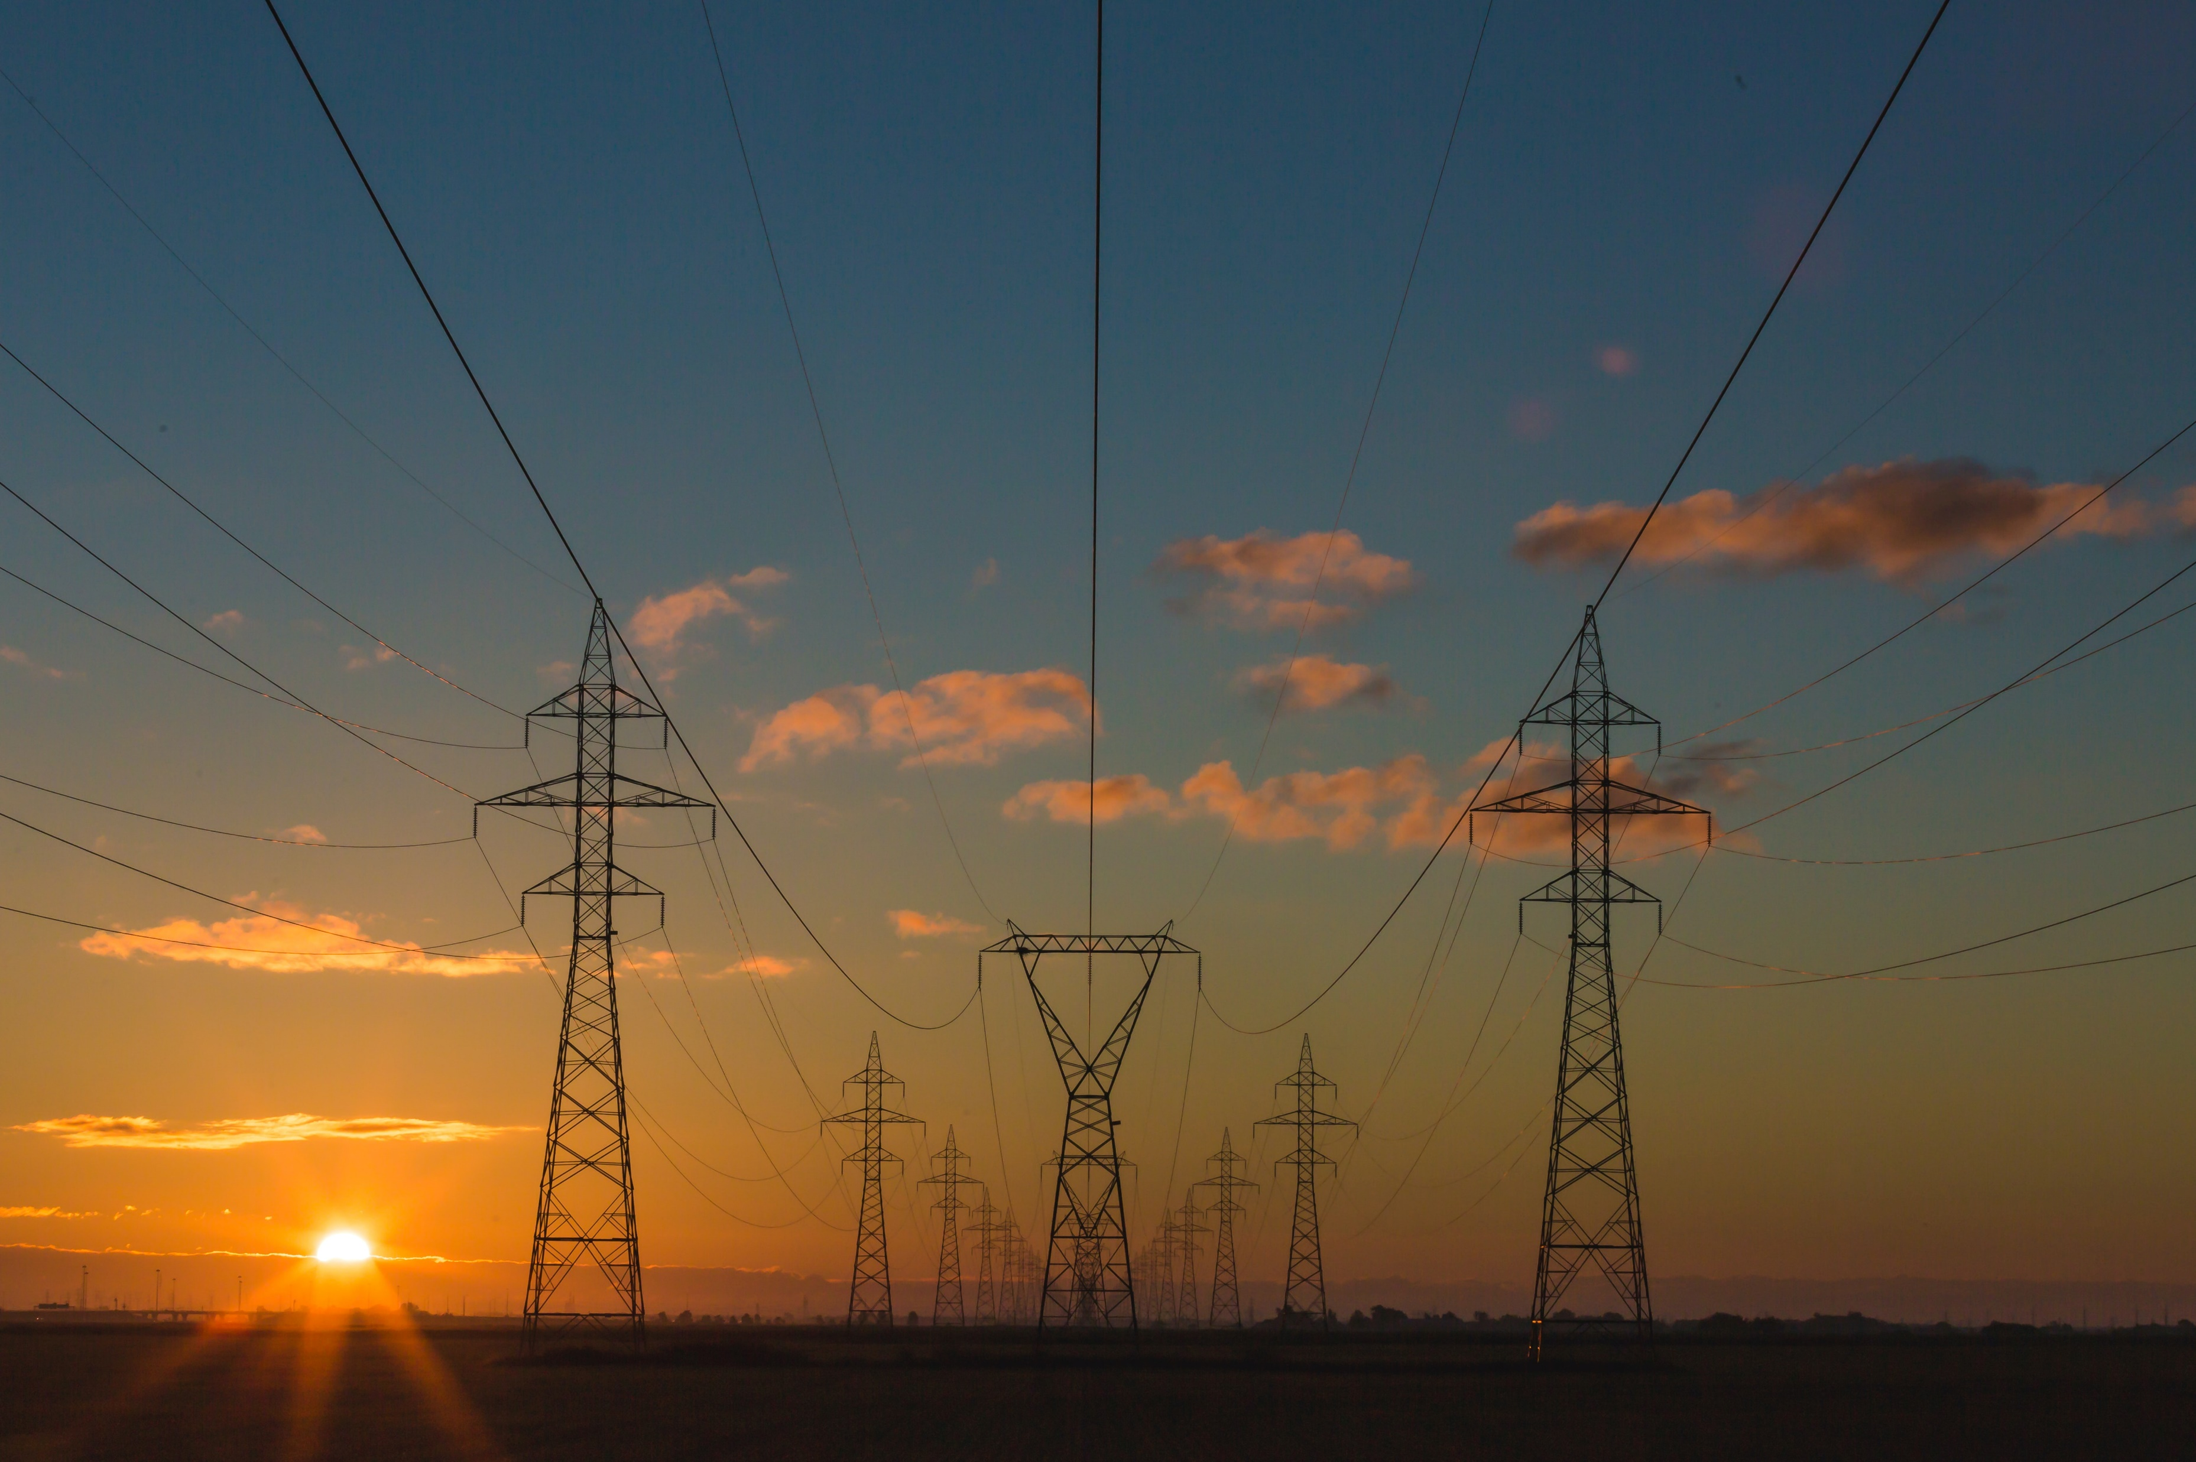
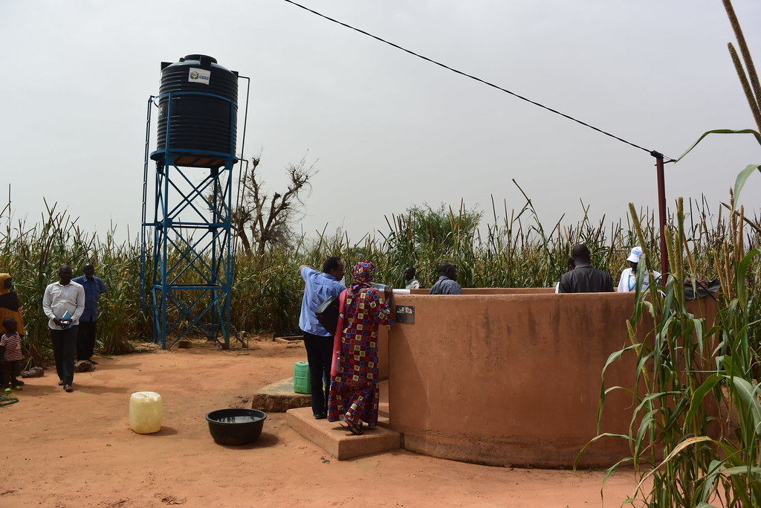
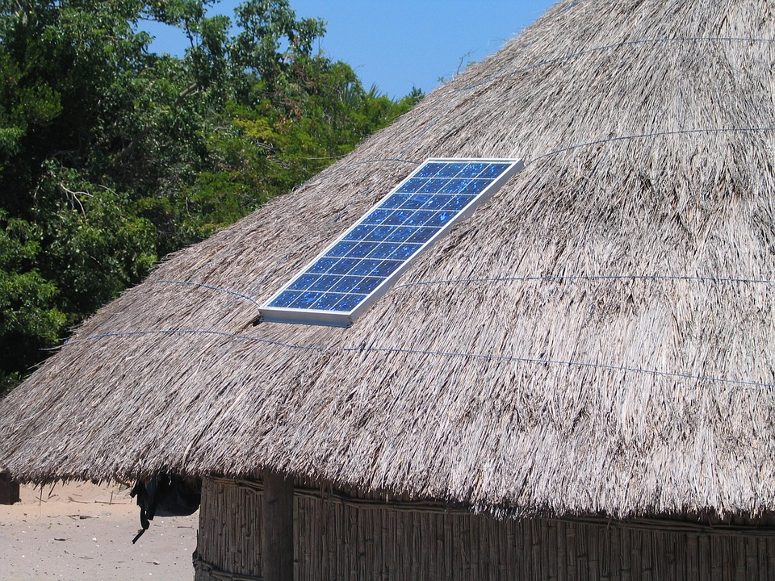
2.2 Opciones de electrificación
Opciones de electrificación
¿Cómo se puede conseguir el acceso a la electricidad al menor coste?
GRID
MINI-GRID
TECNOLOGÍAS AUTÓNOMAS
Fuente de la imagen: Agencia Internacional de Energías Renovables (IRENA) con licencia CC BY-NC-ND 2.0
Fuente: Adaptado de Mentis et al. 2021
Notes:
En esta sección, repasaremos los conceptos básicos de la modelización geoespacial de la electrificación y la Herramienta de Electrificación Espacial de Código Abierto (OnSSET). Muchos estudios han demostrado que el acceso universal a la electricidad puede lograrse al menor coste mediante una combinación de tres categorías de tecnologías. La primera suele denominarse red nacional o centralizada, o simplemente red. La segunda es la minirred y la tercera las tecnologías autónomas. Estas tecnologías y categorías se explicarán brevemente en la siguiente sección.

Slide 10
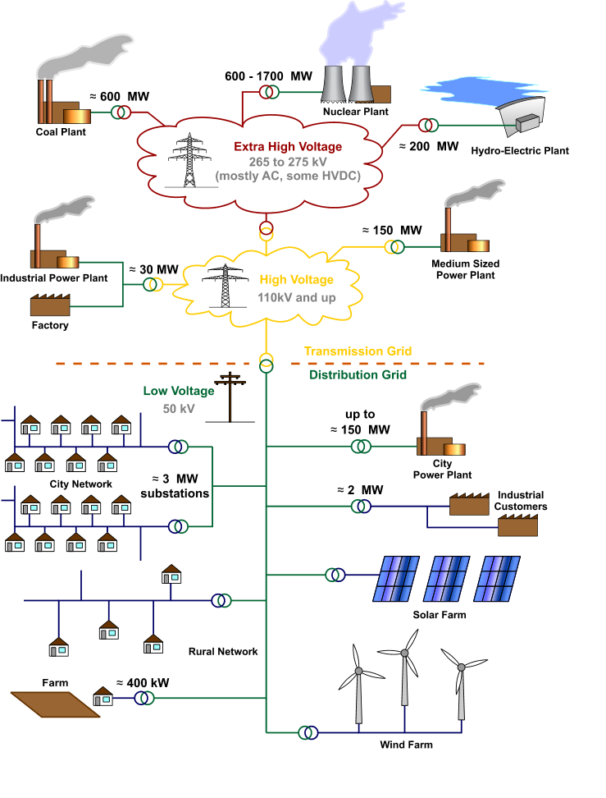
2.2 Opciones de electrificación
Opción de electrificación: Extensión de la red nacional/regional
Ventajas e inconvenientes de la red nacional
- Generación centralizada de electricidad (mezcla de fuentes de energía y centrales eléctricas)
- Requiere la ampliación de las líneas de transmisión y distribución hasta la zona de interés (AT-MV-LV + subestaciones, transformadores)
También son intensivos en capital y suelen ser largos (en términos de planificación, construcción y operación y mantenimiento).
- No depende de los recursos disponibles localmente (a nivel comunitario)
- Puede aprovechar mejor las economías de escala, lo que puede suponer un menor coste unitario de la electricidad.
Fuente de la imagen: https://upload.wikimedia.org/wikipedia/commons/9/90/Electricity_Grid_Schematic_English.svg con licencia CC-BY 3.0
Fuente: Mentis et al. 2021
Notes:
En primer lugar, la red nacional puede dividirse en tres partes generales: generación centralizada de electricidad, transmisión y distribución. Tradicionalmente, la red nacional ha generado energía a través de grandes centrales eléctricas basadas, por ejemplo, en combustibles fósiles y energía hidroeléctrica que están conectadas a la red de transmisión. Sin embargo, las centrales más pequeñas, como los parques eólicos y los paneles fotovoltaicos, también pueden conectarse directamente a la red de distribución. La red nacional aprovecha las economías de escala para reducir los costes de generación, pero requiere amplias redes para transmitir y distribuir la electricidad a los clientes.
Observando el diagrama de flujo podemos ver que la red nacional tiene un flujo de energía específico:
Generación centralizada de electricidad
La primera parte son las centrales eléctricas, que se ven en la parte superior de la imagen, que generan electricidad.
Transporte de electricidad con líneas de Alta Tensión (AT) - Media Tensión (MT)
La electricidad se envía a las ciudades y asentamientos a través de la red de transmisión, que se ve en amarillo en el centro de la imagen, que consiste en líneas de alta y media tensión.
Distribución de electricidad con líneas de Media Tensión - Baja Tensión (BT)
Por último, las redes de distribución, que se ven en la parte inferior de la imagen, reciben la electricidad de la red de transporte y la distribuyen al cliente a través de líneas de media y baja tensión.

Slide 11
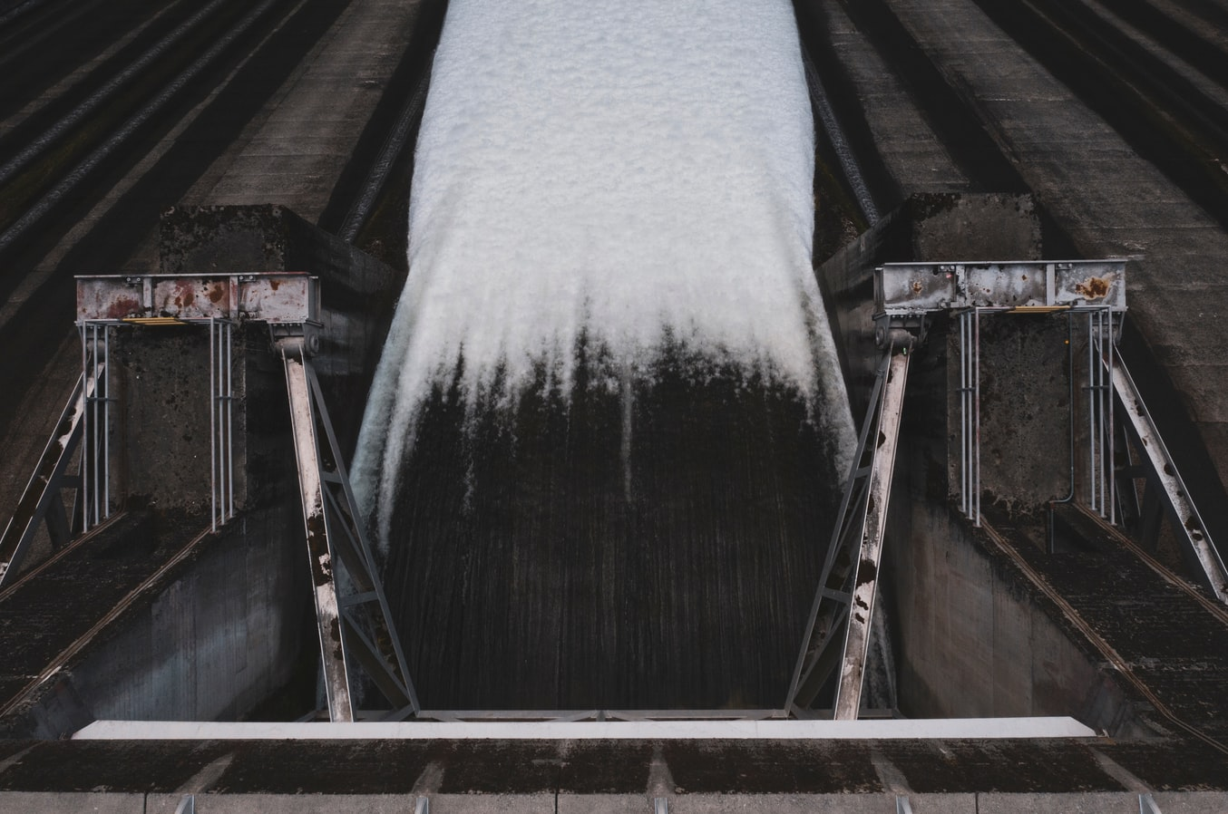
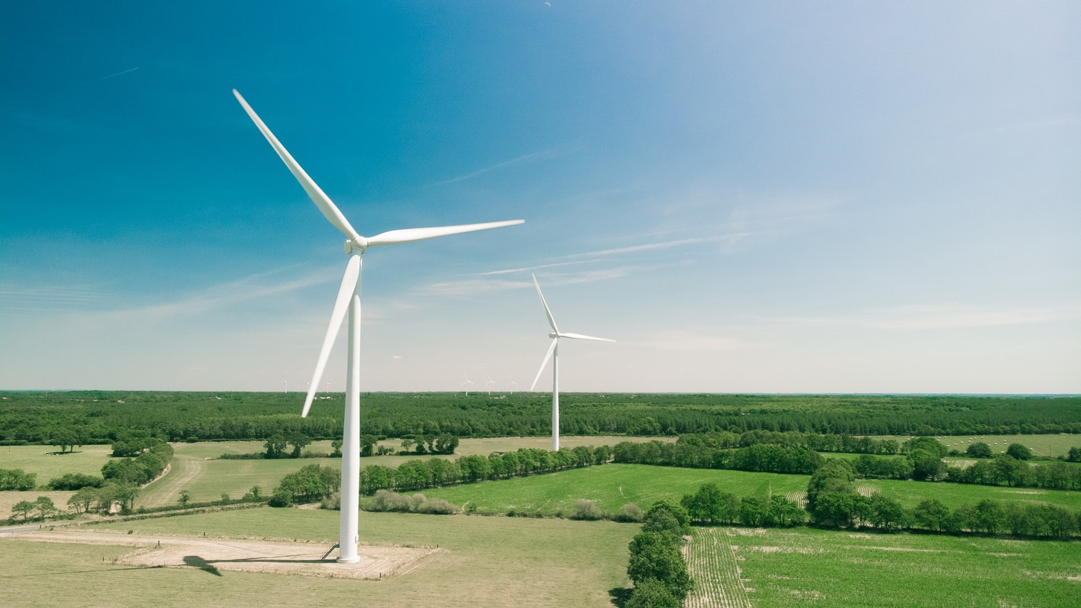
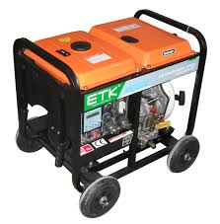
2.2 Opciones de electrificación
Sistemas de minirredes (fotovoltaicos, hidroeléctricos, eólicos, diésel o híbridos)
Ventajas e inconvenientes de la minirred
Puede abastecer niveles de demanda medios/altos, normalmente para un grupo de hogares y/o cargas productivas
No hay costes de transmisión pero sí de distribución (MT o BT)
Depende de los recursos energéticos disponibles localmente e implica el almacenamiento en baterías y un elevado capital inicial (si se basa en fuentes renovables)
Depende de la disponibilidad/coste del combustible (sólo para el gasóleo)
(Energypedia, 2021)
o
o
o
Fotovoltaica (PV)
Pequeña/Mini Hidroeléctrica
Aerogenerador
Generador diesel
Fuente: Adaptado de Mentis et al. 2021
Fuente de la foto: imagen
Notes:
Las minirredes son una versión más pequeña de la red, que abastece a una sola ciudad o pueblo a partir de fuentes de generación locales que se conectan a la red de distribución que, a su vez, conecta a cada cliente. La fuente de generación puede ser, por ejemplo, paneles solares, turbinas eólicas, un generador diésel o energía hidroeléctrica. Estas pueden combinarse con baterías o una combinación de las tecnologías con diferentes fuentes de generación (llamada híbrida).
La elección de un tipo de generación en este caso depende de los recursos disponibles localmente en el asentamiento donde se encuentra la minirred. Por ejemplo, si está cerca de un río que permita utilizar la energía hidroeléctrica, o cuál es el potencial solar o eólico. También cuál sería el coste del gasóleo si tenemos que comprarlo y transportarlo hasta el asentamiento. Con la generación de electricidad directamente en el asentamiento, no hay necesidad de una red de transmisión. Sin embargo, una menor capacidad de generación significa que ésta no puede beneficiarse tanto de las economías de escala como lo haría una red nacional.
Las ventajas de la minirred son las siguientes:
Pueden suministrar niveles de demanda medios/altos, normalmente para un grupo de hogares y/o cargas productivas. (Se trata de minirredes aisladas (fuera de la red), que no están interconectadas a ninguna red regional o nacional).
No tienen costes de transmisión pero sí de distribución (MT o BT).
Dependen de los recursos energéticos disponibles localmente e implican el almacenamiento en baterías y un elevado capital inicial (si se basan en fuentes renovables).
Si son de gasóleo, dependen de la disponibilidad y/o el coste del combustible.

Slide 12
2.2 Opciones de electrificación
Sistemas autónomos (linternas solares, SHS, grupos electrógenos diesel)
Ventajas e inconvenientes del sistema autónomo
Puede abastecer mejor los niveles de demanda bajos, normalmente hogares individuales y unos pocos clientes
No se necesita una red de transmisión y distribución
Se despliega con relativa facilidad
Dependen de los recursos disponibles localmente, pueden implicar el almacenamiento en baterías y tienen un coste de capital inicial relativamente alto (sólo para la fotovoltaica)
Tienen un menor coste de capital inicial, pero dependen de la disponibilidad y el coste del combustible (sólo para el gasóleo)
o
Fotovoltaico (PV)
Generador diesel
Fuente de la imagen: https://pic.made-in-china.com/4f0j00jChQiVbmllpJ/Small-Diesel-Generator-Set-Generator.jpg
Fuente: Adaptado de Mentis et al. 2021
Notes:
Por último, tenemos las tecnologías autónomas, en las que el cliente tendrá su propia unidad de generación. Puede tratarse de un pequeño generador diésel o, como es más habitual hoy en día, de su propio sistema solar doméstico (o SHS). Estas unidades son pequeñas y tienen un mayor coste por kilovatio de capacidad instalada, pero no necesitan ninguna red de transmisión y distribución, ya que el cliente genera la electricidad directamente donde la necesita. Al igual que las minirredes, los sistemas autónomos deben utilizar los recursos disponibles localmente. Esto significa tener en cuenta cuál es el potencial solar y cuál sería el coste local del gasóleo, incluidos los costes de transporte.
Las ventajas de los sistemas autónomos son las siguientes:
Lo mejor que pueden hacer es abastecer niveles de demanda bajos, normalmente hogares individuales y unos pocos clientes.
No se requiere una red de transmisión y distribución.
Se despliegan con relativa facilidad.
Dependen de los recursos disponibles localmente, pueden implicar el almacenamiento en baterías y tienen un coste de capital inicial relativamente alto (sólo para la energía fotovoltaica).
Tienen un coste de capital inicial más bajo, pero dependen de la disponibilidad y el coste del combustible (sólo para el gasóleo).

Slide 13
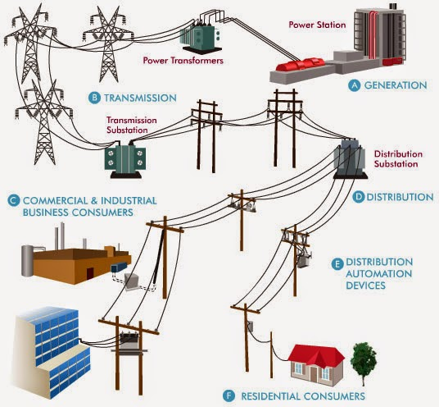
2.2 Opciones de electrificación
¿Cuáles son las opciones de electrificación?
En la red
Minirredes
Stand-alone
Modelos típicos de sistemas energéticos a medio-largo plazo
Fuente de la imagen: Huang et al. 2020, Imagen , con licencia CC-BY 3.0
Fuente: Adaptado de Mentis et al. 2021
Mentis et al., 2016; Dalla Longa et al., 2018
Notes:
Históricamente, los modelos de sistemas energéticos nacionales se han centrado en optimizar la generación de energía en la red. Esto significa buscar una combinación de centrales eléctricas que puedan suministrar electricidad fiable a bajo coste. Estos modelos tienen en cuenta diferentes limitaciones, como la disponibilidad de recursos y las emisiones de gases de efecto invernadero. Sin embargo, estos modelos no son óptimos para modelar las tecnologías fuera de la red (donde incluimos las minirredes y las tecnologías autónomas). Para aumentar el acceso a la electricidad y a las zonas actualmente sin servicio con una opción de mínimo coste hay que tener en cuenta también las tecnologías sin conexión a la red. Por este motivo, se han desarrollado modelos de electrificación geoespacial, como veremos con más detalle en los siguientes apartados.

Slide 14
Conferencia 2.2 Referencias
Dalla Longa, F., Strikkers, T., Kober, T., van der Zwaan, B., 2018. Avanzando en la modelización del acceso a la energía con datos del Sistema de Información Geográfica. Environ Model Assess 23, 627-637. https://doi.org/10.1007/s10666-018-9627-1
Energypedia, 2021. Mini Grids [Documento WWW]. URL https://energypedia.info/wiki/Mini_Grids#Definition_and_Overview (consultado el 13.2.21).
Mentis, D., Howells, M., Rogner, H., Korkovelos, A., Arderne, C., Zepeda, E., Siyal, S., Taliotis, C., Bazilian, M., de Roo, A., Tanvez, Y., Oudalov, A., Scholtz, E., 2017. Lighting the World: la primera aplicación de una herramienta de electrificación espacial de código abierto (OnSSET) en el África subsahariana. Environmental Research Letters 12, 085003. https://doi.org/10.1088/1748-9326/aa7b29
Mentis, D., Korkovelos, A., Sahlberg, A., Khavari, B., n.d. Lecture 1: Introduction to geospatial electrification modelling [WWW Document]. Kit de enseñanza de OnSSET. URL https://onsset.github.io/teaching_kit/courses/module_1/Lecture_1/ (consultado el 18.2.21).
Mentis, D., Andersson, M., Howells, M., Rogner, H., Siyal, S., Broad, O., Korkovelos, A., Bazilian, M., 2016. Los beneficios de la planificación geoespacial en el acceso a la energía - Un estudio de caso sobre Etiopía. Applied Geography 72, 1-13. https://doi.org/10.1016/j.apgeog.2016.04.009
Nombre del curso
Mini conferencia Objetivo de aprendizaje

Slide 15
2.3 Contexto histórico de las minirredes
¿Puede la historia arrojar algo de luz sobre la hoja de ruta hacia el ODS7?
Fuente de la imagen: "Minirred solar fotovoltaica que alimenta una bomba de agua para una aldea rural en Níger. Seleccionada para su financiación en el cuarto ciclo" de International Renewable Energy Agency (IRENA) is licensed under CC BY-NC-ND 2.0
Korkovelos et al. 2020
Notes:
El acceso a la energía moderna, y a la electricidad en particular, es un ingrediente importante del progreso socioeconómico y del bienestar. Como ya se ha tratado en las conferencias, muchos esfuerzos de electrificación se centran en el despliegue de grandes sistemas de red centralizados. En cambio, los sistemas no conectados a la red pueden proporcionar electricidad a una pequeña parte de la población mundial. Sin embargo, con la Agenda 2030 y la consecución del acceso universal a la energía para todos, es decir, el séptimo Objetivo de Desarrollo Sostenible, las soluciones energéticas descentralizadas tienen el potencial de desempeñar un papel clave para aquellas partes de la población que aún no tienen acceso a la electricidad. La Agencia Internacional de la Energía estima que alrededor del 70% de los hogares rurales podrían electrificarse a través de tecnologías no conectadas a la red (tanto autónomas como minirredes) en la próxima década. Aunque esta transición es prometedora, también puede aumentar la complejidad del proceso de planificación de la electrificación. Esto se debe a que las tecnologías fuera de la red son diferentes de la red central y conllevan sus propios riesgos. Por ejemplo, una tecnología nueva y cara, como las energías renovables a pequeña escala con almacenamiento, se introducirá en las zonas rurales del África subsahariana, donde la asequibilidad podría ser un factor clave. Estas tecnologías renovables a pequeña escala también podrían ser implementadas por nuevos actores que necesitan involucrarse y cooperar localmente.

Slide 16
2.3 Contexto histórico de las minirredes
Fases de la electrificación históricamente
Fase 1-Proyectos piloto
Fase 2 - Despliegue tecnológico
Fase 3-Expansión económica
Fase 4 - Ampliación social
Korkovelos y otros, 2020
Notes:
El proceso de electrificación es, por supuesto, específico para cada caso en términos de ubicación, tiempo y recursos disponibles en cada lugar. Sin embargo, parece haber patrones comunes entre el desarrollo histórico de la electrificación.
La primera fase de desarrollo puede ilustrarse con pequeños proyectos piloto innovadores (de minirredes) que se apoyan en una propuesta de modelo de negocio y prueban su viabilidad inicial.
La segunda fase es la de despliegue, en la que encontramos a los clientes que pueden permitirse pagar por el acceso premium a un determinado servicio eléctrico (conectándose a minirredes más grandes). Aquí también vemos la prueba de la viabilidad económica de la tecnología y las aplicaciones de la misma.
La tercera fase es la expansión económica de las minirredes hacia redes conectadas de mayor tamaño que puedan beneficiarse de la economía de escala. La oportunidad económica potencial que esto supone también estimula el desarrollo de la zona.
La cuarta fase final es la ampliación social, en la que un agente público interviene y empieza a regular el mercado y también lo complementa. Esto ayuda a los asentamientos que no son económicamente viables a estar conectados. Es lo que se conoce como "electrificación de la última milla".

Slide 17
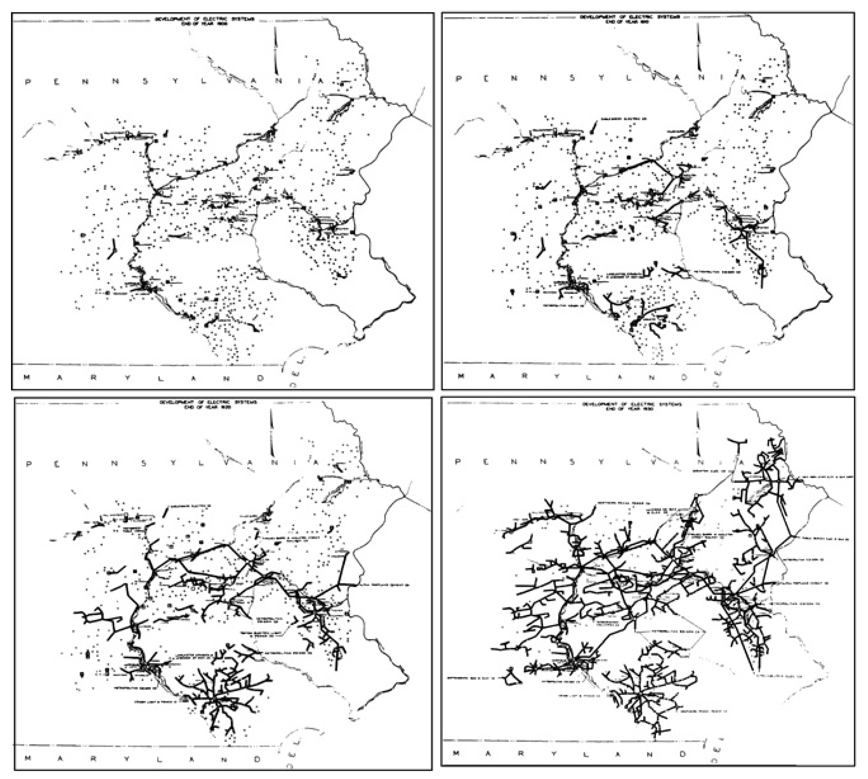
2.3 Contexto histórico de las minirredes
La "última milla"
Desarrollo del sistema de energía eléctrica en Pensilvania entre 1900 y 1930
Fuente de la imagen: Korkovelos et al., 2020, Imagen, con licencia CC-BY 4.0
Korkovelos, 2020
Notes:
La última fase (ampliación social) se produce cuando se despliegan tanto la red central como las tecnologías descentralizadas, normalmente siguiendo un plan de electrificación estatal, y la población de la "última milla" recibe acceso a la energía. Aquí vemos retos comunes que están relacionados con el Objetivo de Desarrollo Sostenible 7. ¿Cómo lograr el acceso universal a la electricidad -especialmente en lo que respecta a las comunidades rurales y remotas sin servicio- y a qué coste? Además, se plantea la cuestión de cómo garantizar un suministro fiable y ambientalmente seguro.
Históricamente, estas cuatro fases se producían generalmente en secuencia, como se ve en la imagen, con sistemas más grandes que superaban a los más pequeños a medida que avanzaba la electrificación. Esto llevaría finalmente al desarrollo de las modernas - y predominantemente centralizadas - redes eléctricas de hoy en día en muchos países. Este no es el proceso actual, ya que en la mayoría de los países existen redes centralizadas, con distintos niveles de capacidad y fiabilidad. Esto significa que, hoy en día, las poblaciones no electrificadas pueden obviar la necesidad de pequeños sistemas piloto sin conexión a la red, y conectarse directamente a la red central.

Slide 18
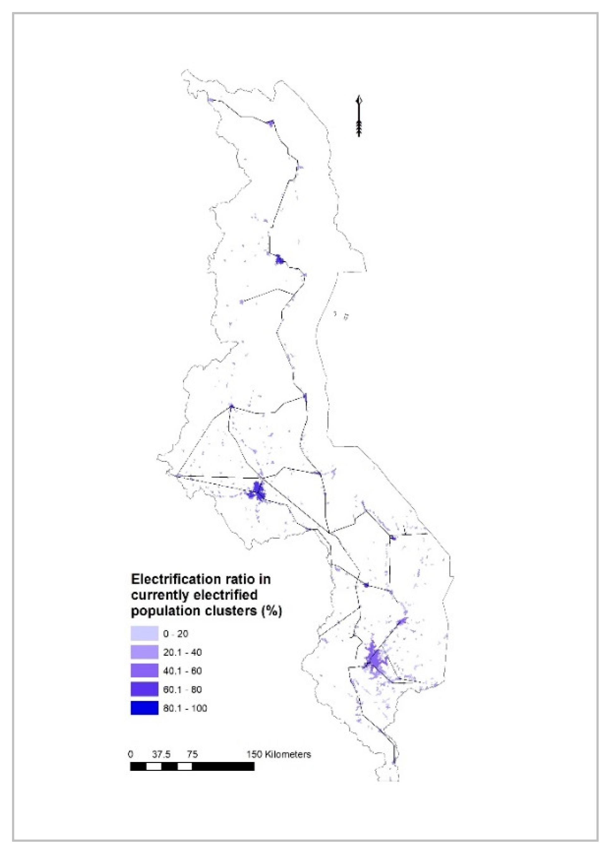
2.3 Contexto histórico de las minirredes
¿Saltar a las opciones sostenibles?
La población electrificada en Malawi 2018 es de ~11%.
Los asentamientos rurales están alejados de la red central.
Fuente de la imagen: Korkovelos et al.,imagen 2019 con licencia CC-BY 4.0
Korkovelos, 2020, Korkovelos et al., 2019
Notes:
Por otro lado, como indica la historia, este salto de conexión directa a la red central no es fácil, sobre todo cuando se trata de poblaciones más remotas y pobres, llamadas "de última milla". Depende en gran medida de una fuerte determinación política respaldada por la financiación gubernamental. También requiere mucho tiempo de planificación y ejecución. Hay casos en los que el coste de la ampliación de la red es tan alto que simplemente no es una opción de electrificación viable, incluso en países que sí tienen los recursos financieros, tecnológicos y políticos para dar este salto. Desde el punto de vista económico, el coste de las líneas de distribución era menor, y también había una menor dependencia de la electricidad importada de la red. También había un sentimiento de propiedad dentro de la comunidad beneficiaria.
Hoy en día, tanto las tecnologías de red como las no conectadas a la red han madurado de la primera a la tercera fase y se han vuelto más viables desde el punto de vista técnico y financiero, algo que trataremos en partes posteriores del curso. La posibilidad de conectar múltiples tecnologías de centrales eléctricas, tener interconexiones regionales y líneas de transmisión de larga distancia hace que la electricidad de la red sea flexible, fiable y considerablemente barata. Por otro lado, las minirredes están disponibles en varias configuraciones de sistema (CA o CC) y pueden ser alimentadas por una variedad de fuentes de energía primaria como el petróleo, la biomasa, la energía hidráulica, la eólica, la solar, el hidrógeno o los híbridos. Asimismo, los sistemas solares domésticos y otros minigeneradores, microgeneradores o picogeneradores pueden suministrar electricidad diaria a los hogares bajo demanda. Sin embargo, esta gama de opciones tecnológicas también aumenta la complejidad en el proceso de planificación de la electrificación. Preguntas como: ¿Dónde, cuándo y a qué costes podrían desplegarse estas tecnologías para abordar el acceso a la electricidad? ¿Y quién va a pagar y bajo qué normas y/o condiciones? ¿Cómo se van a realizar estos pagos? Estas son las preguntas que se plantean habitualmente los planificadores de la electrificación en la actualidad. Teniendo todo esto en cuenta, la historia puede darnos algunas lecciones clave que pueden ser útiles para la política de electrificación actual.

Slide 19
2.3 Contexto histórico de las minirredes
¿Qué lecciones podemos aprender de la historia?
Lección 1 - Aprovechar los recursos locales disponibles
Lección 2 - Rentabilidad económica
Lección 3 - Participación de la comunidad
Lección 4 - Determinación política y regulación
Korkovelos, 2020
Notes:
¿Qué lecciones podemos aprender de la historia? En primer lugar, los primeros sistemas eléctricos se diseñaron y construyeron en función del contexto local, incluidos los recursos naturales, las tecnologías disponibles, las cadenas de suministro y la demanda. Es decir, las tecnologías de electrificación de hoy en día deberían diseñarse en torno a las tecnologías que mejor aprovechen los recursos naturales locales disponibles para garantizar unas cadenas de suministro sostenibles.
En segundo lugar, el desarrollo de los sistemas eléctricos estuvo ligado a la rentabilidad desde el principio. Ya sean de propiedad pública o privada, los sistemas que no eran económicamente sostenibles acababan por dejar de funcionar. Los sistemas aislados inicialmente pequeños estaban situados en lugares con una demanda evidente y muy creíble, por ejemplo la industria, las minas o los almacenes comerciales. Estos podían permitirse servicios de electricidad a un precio elevado. Por lo tanto, los fuertes vínculos entre el suministro de electricidad y la productividad son fundamentales para el desarrollo de soluciones de electrificación sostenibles.
En tercer lugar, la participación de la comunidad y la creación de un sentimiento de propiedad pueden mejorar la funcionalidad de los sistemas de energía a largo plazo, especialmente en los entornos rurales. Esto es especialmente cierto en el caso de las configuraciones sin conexión a la red, que pueden requerir prácticas de gobernanza inclusivas y/o un diálogo abierto sobre los parámetros de diseño y funcionamiento, como la construcción, el mantenimiento, la ampliación y las tarifas.
Por último, está claro que, sea cual sea el enfoque de electrificación, los esfuerzos de acceso a la electricidad parecen beneficiarse cuando se establece un marco político sólido y claro. Este marco debe establecer objetivos claros para el progreso de la electrificación, creando una sólida hoja de ruta de las actividades de planificación de la electrificación en el país/región. Las funciones en el proceso de electrificación deben estar claramente definidas para las distintas partes interesadas, como los planificadores, el gobierno, los reguladores políticos, los promotores, los inversores, los terceros actores, por ejemplo, las ONG, y la comunidad.

Slide 20
Conferencia 2.3 Referencias
Korkovelos, A., 2020. Avanzando en el estado de la modelización geoespacial de la electrificación: Nuevos datos, métodos, aplicaciones, conocimientos y perspectivas de inversión en electrificación. http://kth.diva-portal.org/smash/get/diva2:1431484/FULLTEXT01.pdf
Korkovelos, A., Khavari, B., Sahlberg, A., Howells, M., Arderne, C., 2019. El papel de los datos de acceso abierto en la planificación de la electrificación geoespacial y el logro del SDG7. Un estudio de caso basado en OnSSET para Malawi. Energies 12, 1395. https://doi.org/10.3390/en12071395
Korkovelos, A., Zerriffi, H., Howells, M., Bazilian, M., Rogner, H.-H., Fuso Nerini, F., 2020. A Retrospective Analysis of Energy Access with a Focus on the Role of Mini-Grids. Sustainability 12, 1793. https://doi.org/10.3390/su12051793
Nombre del curso

Slide 21
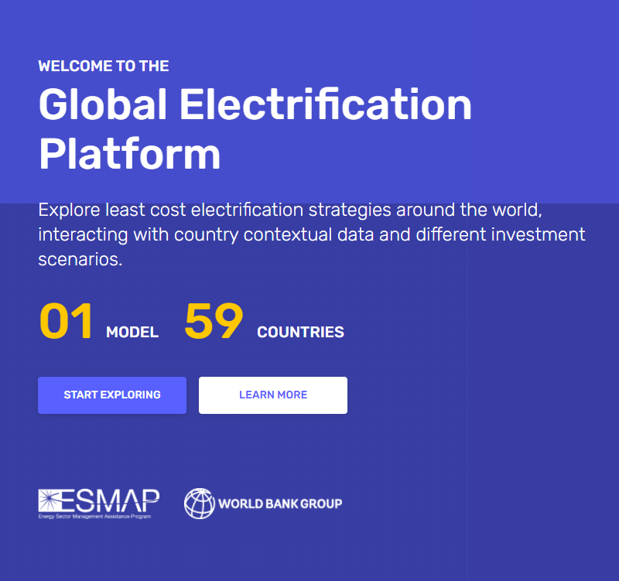
2.4 Plataforma global de electrificación (GEP)
Captura de pantalla de: https://electrifynow.energydata.info
Notes:
En esta miniconferencia vamos a profundizar un poco más en la Plataforma Global de Electrificación (GEP), desarrollada por el consorcio de las siguientes instituciones:
Banco Mundial, ESMAP, KTH, Development Seed, World Resources Institute, ABB, GOOGLE y la Universidad de Cambridge.

Slide 22
2.4 Plataforma global de electrificación (GEP)
Niveles y público objetivo
Nivel 1 - GEP Explorer: Perspectivas de inversión en electrificación actualizadas y de libre acceso
Nivel 2 - Generador de BPA: Interfaz de usuario de código abierto para generar perspectivas de electrificación sobre la marcha
Nivel 3 - Caja de herramientas de las BPA: Documentación y material de formación de acceso libre y completo
Notes:
La plataforma GEP se puso en marcha en 2019 y es un portal abierto de datos, análisis e investigación sobre inversiones en electrificación. Se está diseñando sobre los principios de apertura y transparencia y aspira a permitir la reutilización, replicabilidad y reproducibilidad de los procesos y datos incorporados. Sobre la base de estos principios, los resultados del GEP están disponibles en tres niveles:
Nivel 1 - GEP Explorer: Perspectivas de inversión en electrificación actualizadas y de libre acceso
Nivel 2 - Generador de BPA: Interfaz de usuario (UI) de código abierto para generar perspectivas de electrificación sobre la marcha
Nivel 3 - Caja de herramientas de las BPA: Documentación y material de formación de libre acceso
Hay cuatro destinatarios principales de los PGE:
Los responsables de la toma de decisiones de alto nivel que utilizarán los resultados del Explorador GEP que produce opciones de inversión geoinfográficas para todos los países objetivo.
Analistas de políticas e inversiones que utilizarán el Generador de Escenarios GEP para desarrollar escenarios a medida para cumplir con objetivos específicos de políticas o inversiones.
Productores de datos y desarrolladores de TIC que utilizarán la caja de herramientas de las Buenas Prácticas Agrícolas (GEP Toolbox) y tendrán un objetivo en el que se podrá utilizar información y métodos adicionales (con impacto global).
Organizaciones mundiales de desarrollo que dispondrán de una plataforma para la divulgación en los países. El programa informático ofrece un trampolín para el análisis y el compromiso a medida desde el mundo académico hasta los desarrolladores de proyectos.

Slide 23
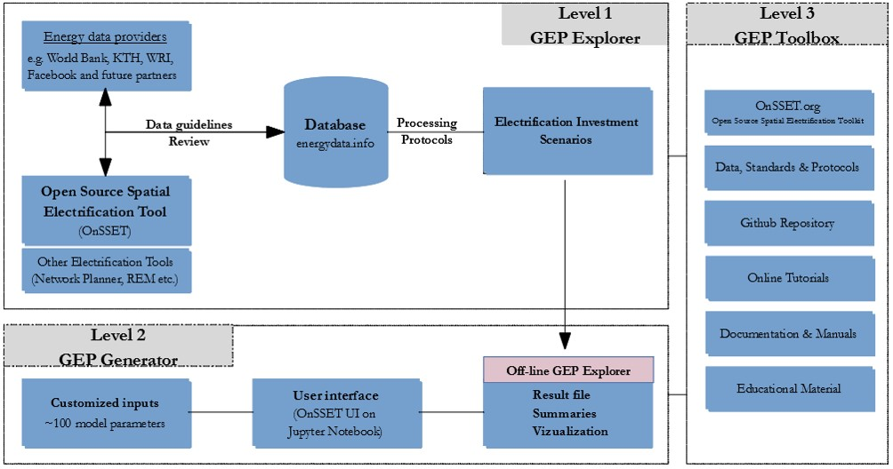
2.4 Plataforma global de electrificación (GEP)
La arquitectura general de GEP
Fuente de la imagen: https://gep-user-guide.readthedocs.io/en/latest/Overview.html
Notes:
La arquitectura del GEP se divide en los tres niveles descritos anteriormente.
Nivel 1: Comienza con la entrada de datos de proveedores de energía como el Banco Mundial, el WRI o el KTH y luego se combina en un modelo energético en OnSSET y se ejecuta en varios cientos de escenarios. Estos se cargan en una base de datos y un sitio web donde se pueden explorar diferentes escenarios de inversión en el Explorador GEP.
Nivel 2: está formulado para el analista que quiere desarrollar sus propios escenarios. El analista recoge los, aproximadamente, 100 conjuntos de datos necesarios para construir el modelo. A continuación, ejecuta el modelo en el Generador de BPA y explora los resultados en el ordenador local.
Nivel 3: es la caja de herramientas de las BPA, donde se publica todo el material didáctico, la documentación y los datos de origen.

Slide 24
2.4 Plataforma global de electrificación (GEP)
Plataforma global de electrificación - Explorer
El GEP es una plataforma interactiva en línea de libre acceso que permite obtener una visión general de los escenarios de inversión en electrificación de 59 países
La plataforma ofrece actualmente 216 escenarios de electrificación por país basados en una versión del modelo OnSSET, que explora variaciones en el crecimiento de la población, el nivel de demanda, los costes de la tecnología y otros parámetros de decisión.
Los archivos de datos de entrada, los parámetros de costes, el modelo OnSSET, etc., están disponibles para su descarga para que cualquiera pueda ejecutar sus propios escenarios personalizados.
La plataforma está disponible en https://electrifynow.energydata.info/
Captura de pantalla de: https://electrifynow.energydata.info
Notes:
El Explorador del GEP es un sitio web de libre acceso en el que se puede navegar por diferentes escenarios de electrificación. En el sitio web hay 216 escenarios, por país, para 59 países. Los resultados de la plataforma se han generado utilizando el modelo OnSSET. Estos escenarios exploran las opciones de electrificación de menor coste para diferentes objetivos de demanda, costes tecnológicos y otros aspectos importantes.
Desde GEP también puedes descargar los datos de entrada que has utilizado y puedes ejecutar tu propio modelo en tu ordenador utilizando el código de OnSSET, que está disponible en GitHub.
Para su primera práctica, utilizará el Explorador de BPA para explorar los resultados.

Slide 25
2.4 Plataforma global de electrificación (GEP)
Mensajes clave
Herramienta de código abierto y conjuntos de datos basados en los principios de apertura y transparencia y que aspiran a permitir la reutilización, replicabilidad y reproducibilidad
La plataforma está dividida en tres niveles:
Nivel 1 - GEP Explorer
Nivel 2 - Generador de BPA
Nivel 3 - Caja de herramientas de las BPA
Cuatro son los principales destinatarios de los PGE:
Responsables de alto nivel
Analistas de política e inversión
Productores de datos y desarrolladores de TIC
Organizaciones de desarrollo mundial
Notes:
Los mensajes clave de la Plataforma Mundial de Electrificación que es una herramienta de código abierto, con conjuntos de datos basados en los principios de apertura y transparencia. Aspira a permitir la reutilización, replicabilidad y reproducibilidad
En segundo lugar, la plataforma se divide en tres niveles: GEP Explorer, GEP Generator y GEP Toolbox.
Por último, el público objetivo del GEP es: Responsables de la toma de decisiones de alto nivel, analistas de políticas e inversiones, productores de datos y desarrolladores de TIC, y organizaciones de desarrollo global.

Slide 26
Conferencia 2.4 Referencias
Explorador de la Plataforma Global de Electrificación [Documento WWW], s.f. . Explorador de la Plataforma Global de Electrificación. URL https://electrifynow.energydata.info (consultado el 14.2.21).
Bienvenido a la Guía del usuario de las BPA - The GEP User Guide 09-06-2019 documentation [WWW Document], n.d. URL https://gep-user-guide.readthedocs.io/en/latest/ (accessed 2.14.21).

Slide 27
Gracias por su atención por su atención ¡en esta conferencia!
22

Slide 28
Hacer la prueba
Moksnes N., Sahlberg A., Khavari B. 2021. Conferencia 1: OnSSET/Global Electrification Global Electrification Platform. Versión 1.0. [en línea presentación]. Crecimiento compatible con el clima Programa de Asistencia para la Gestión del Sector Energético y Grupo del Banco Mundial
Cursos CCG (esto le llevará a la página web http://www.ClimateCompatibleGrowth.com/teachingmaterials)

